Slide 1



L’azienda di ristorazione Vivenda
con la collaborazione del Comune di Montepulciano, presenta:
«Laboratorio di cucina per
genitori e bambini»
Giovedì 19 Marzo 2026

Slide 2
Istruzioni prima di iniziare …
È vietato entrare in cucina con scarpe sporche
È vietato entrare in cucina con vestiti sporchi
Perché?
Lo sporco che è sulle scarpe e sui vestiti potrebbe andare a finire nel mangiare!

Slide 3
Istruzioni prima di iniziare …
Lavarsi bene le mani
  Quando?
    Prima di iniziare a lavorare
    Dopo aver finito di preparare un piatto
    Dopo essere stati in bagno
    Se si maneggiano rifiuti o qualcosa di sporco
    Se si toccano naso, bocca, capelli, orecchie
    Dopo essersi soffiati il naso
    Dopo aver tossito o starnutito
  Come?
    Con il sapone, pulendo bene sia il palmo che il dorso della mano
    Asciugando molto bene con un pezzo di carta del rotolo
  Perché?
    Con le mani dobbiamo toccare i prodotti che poi mangeremo, se le nostre mani sono sporche anche il cibo sarà sporco!
  Importante: non si usano guanti di plastica perché si potrebbero rompere e qualche pezzo potrebbe andare a finire nel cibo
    Si devono usare guanti solo se hai una ferita o un’infezione sulla mano perché potrebbe contaminare il cibo

Slide 4
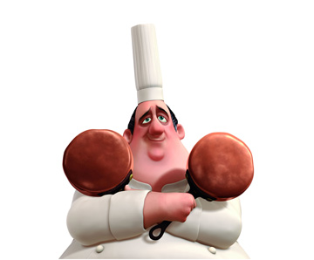
Istruzioni prima di iniziare …
Mettersi :
  il grembiule pulito
  il cappello
Perché?
Il grembiule serve per non sporcarsi troppo e per evitare di contaminare le preparazioni
Il cappello serve per non far cadere i capelli nel cibo, è importante quindi che tutti i capelli siano dentro il cappello da cuoco

Slide 5
Piatti scelti e ingredienti per la giornata di oggi:
Polpette di fagioli: fagioli secchi, patate, uova di gallina a guscio, pangrattato, parmigiano grattugiato, salvia, rosmarino, olio extravergine d’olive, sale
Salsa di carote: carote fresche, ricotta, olio extravergine di oliva, sale
Biscotti al limone: farina di frumento di tipo «00», zucchero, olio di semi di girasole, scorza di limone, lievito per dolci, sale

Slide 6
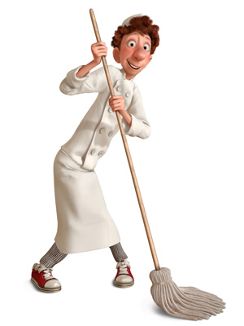
… e non è finita qui …
Alla fine di tutte le preparazioni dovremo pulire molto bene dove abbiamo lavorato, come tutti i bravi cuochi non si lascia mai la cucina sporca!

